Slide 1
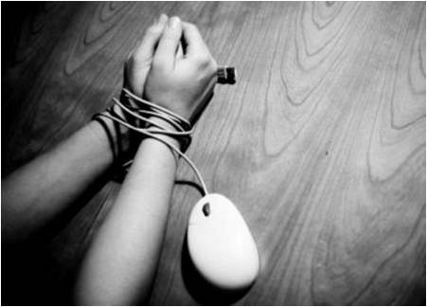
Εθισμός: Πρόληψη-Συνέπειες-Αντιμετώπιση
Ομάδα 3: Παπαλόπουλος Γιάννης – Σακαρέλου Βασιλική – Σπύρου Έλλη – Σταμπουλοπούλου Αναστασία – Στεφανιδέλης Περικλής
Τάξη : B Τμήμα : 2o

Slide 2
Τι είναι ο εθισμός στο Διαδίκτυο;
Ο εθισμός στο Διαδίκτυο είναι η καταναγκαστική, υπερβολική χρήση του και κατά την στέρηση του προκαλείται εκνευρισμός ή δυσθυμική συμπεριφορά.
Σύμφωνα με μια έρευνα το 8% των 15χρονων κάνει χρήση του Διαδικτύου πάνω από 20 ώρες την εβδομάδα και περίπου 3 στους 10 εφήβους σερφάρει σε καθημερινή βάση.

Slide 3
Ποιες είναι οι συνέπειες από τη χρήση του Διαδικτύου;
Ψυχολογικά προβλήματα:
Είμαστε ανίκανοι να σταματήσουμε την δραστηριότητα.
Αποζητούμε όλο και περισσότερο χρόνο στον υπολογιστή.
Παραμελούμε οικογένεια και φίλους.
Νιώθουμε κενοί, θλιμμένοι και οξύθυμοι
Λέμε ψέματα στην οικογένεια και τους φίλους μας για τις δραστηριότητες μας.
Αντιμετωπίζουμε προβλήματα με τη δουλειά και το σχολείο.

Slide 4

Ποιες οι συνέπειες από τη χρήση του Διαδικτύου;
Σωματικά συμπτώματα:
Διατροφικές διαταραχές.
Διαταραχές του ύπνου και αλλαγή των συνηθειών ύπνου.
Μυοσκελετικές παθήσεις (π.χ. σκολίωση).
Μειωμένη αθλητική δραστηριότητα.
Ξηρά μάτια - μυωπία.
Ημικρανίες.
Παραμέληση προσωπικής υγιεινής

Slide 5

Πρόληψη εθισμού

Slide 6
Πώς προλαμβάνουμε τον εθισμό;
Το οικογενειακό περιβάλλον οφείλει να θέσει τα πρώτα όρια χρήσης του υπολογιστή, όσον αφορά το χρόνο αλλά και το είδος χρήσης του.
Το σχολείο πρέπει μέσα από το εκπαιδευτικό προσωπικό να ενημερώνει μαθητές και γονείς σχετικά με τους κινδύνους του Διαδικτύου.
Το κοινωνικό περιβάλλον και οι υπηρεσίες υγείας πρέπει να παρέχουν ασφαλή ενημέρωση για τη χρήση του Διαδικτύου.
Το κράτος θα πρέπει να αναλάβει την ενημέρωση του κοινού και την εφαρμογή των μέτρων για το σχολικό περιβάλλον και τη Νομοθεσία για τη λειτουργία των internet café.

Slide 7
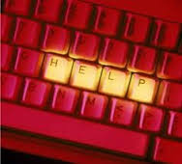
Αντιμετώπιση εθισμού

Slide 8
Πως αντιμετωπίζουμε τον εθισμό;
Ιδιαίτερα σημαντική για την αντιμετώπιση του εθισμού στα παιδιά και στους εφήβους είναι η ύπαρξη κοινής στάσης των γονέων, η παροχή υποστήριξης αλλά όχι κάλυψης και η τοποθέτηση του υπολογιστή σε ένα ορατό σημείο στο σπίτι και όχι στο δωμάτιο του παιδιού.
Για την αντιμετώπιση του φαινομένου έχει προταθεί η κινητοποιητική συνέντευξη ώστε να εντοπίζονται οι γνωστικές διαστρεβλώσεις που εκλύουν και διατηρούν την προβληματική χρήση του Διαδικτύου, προωθείται η γνωσιακή αναδόμηση και ένας πιο ισορροπημένος και προσαρμοστικός τρόπος σκέψης.
Παράλληλα χρήσιμες είναι οι ομάδες απεξάρτησης που χρησιμοποιούν πρακτικές από άλλους εθισμούς, όπως το πρόγραμμα των 12 βημάτων ή βασίζονται στις αρχές της ομαδικής ψυχοθεραπείας.

Slide 9
Περιγραφή της έρευνάς μας
Στα πλαίσια της έρευνάς μας για την πρόληψη, την αντιμετώπιση και τις συνέπειες του εθισμού στο Διαδίκτυο, συντάξαμε ένα ερωτηματολόγιο, το οποίο διανείμαμε στο στενό φιλικό και οικογενειακό μας περιβάλλον. Στο ερωτηματολόγιο απάντησαν 18 άτομα, 10 γυναίκες και 8 άνδρες, διαφόρων ηλικιών. Σας παρουσιάζουμε λοιπόν τα αποτελέσματα της έρευνάς μας.

Slide 10
Συμπεράσματα έρευνας
Η πλειοψηφία απάντησε πως οι συνέπειες και τα συμπτώματα από την πολύωρη ενασχόληση με το Διαδίκτυο είναι η θλίψη, η κατάθλιψη, η εσωστρέφεια, το άγχος, οι φοβίες και η δυσφορία καθώς και τα μυοσκελετικά και τα οφθαλμολογικά προβλήματα, η παχυσαρκία και η απώλεια βάρους.
Τα γνωστά τους εξαρτημένα άτομα αντιμετώπισαν το πρόβλημα με τη μείωση ωρών χρήσης του υπολογιστή τις δημιουργικές δραστηριότητες, τα κέντρα απεξάρτησης και το ισχυρό κοινωνικό περιβάλλον.
Θεωρούν, τέλος, πως η πρόληψη ξεκινά από την οικογένεια ενώ καθοριστική είναι η συμβολή του σχολείου στον τομέα της ενημέρωσης και της ανάπτυξης κοινωνικότητας.

Slide 11
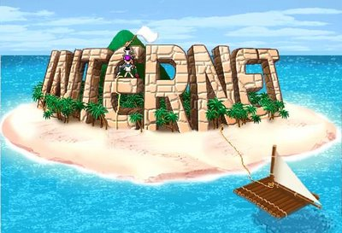
Ευχαριστούμε για την προσοχή σας!

